Slide 1
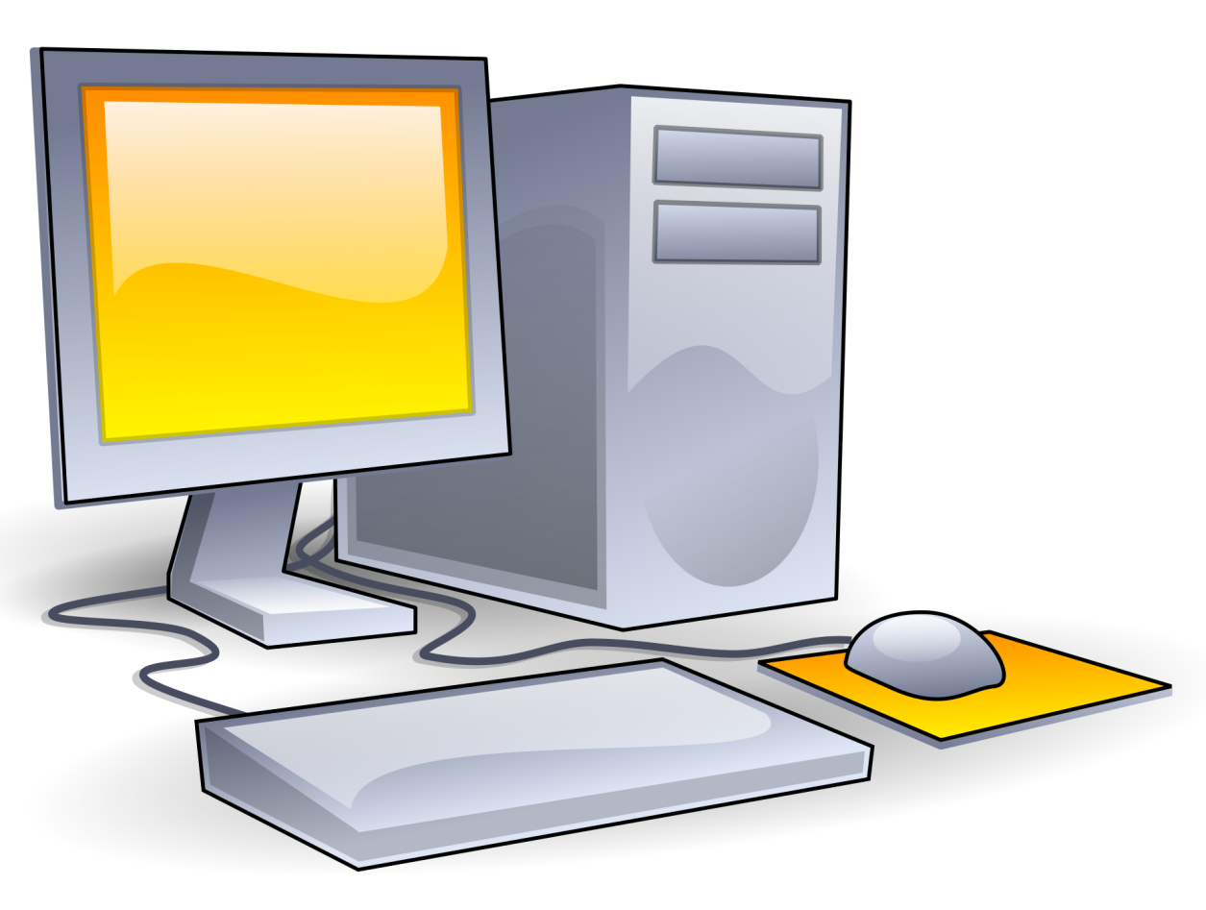
STAVBA POČÍTAČA
Pripravil: Mgr. Miloš Hadbavný
5. a 6. ročník

Slide 2
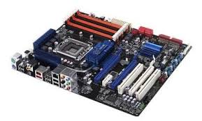
Matičná doska – motherboard – základná doska
Je mozog každého PC
Hlavná funkcia je prepojenie vnútorných a vonkajších zariadení PC
ČO OBSAHUJE ZÁKLADNÁ DOSKA?
ZBERNICE /Hlavná funkcia je prepojenie vnútorných a vonkajších zariadení PC/
BIOS /riadiaci program/
BATÉRIU
PORTY /na pripojenie externých zariadení napr. klávesnice/
KONEKTORY /na pripojenie interných zariadení napr. ventilátorov

Slide 3
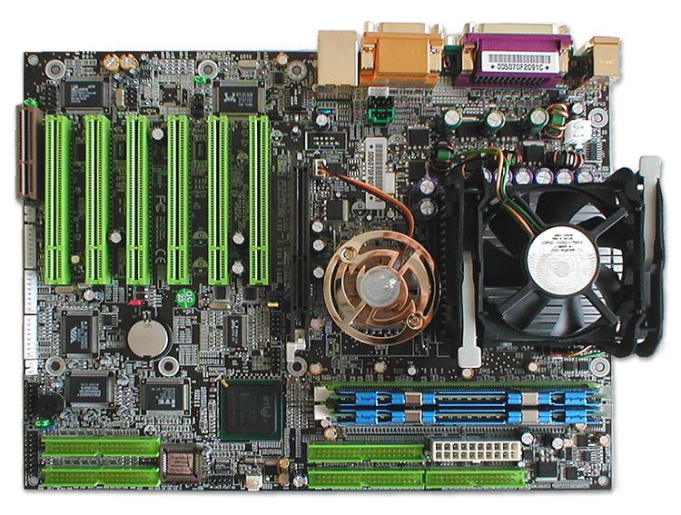
Popis základnej dosky
Slot na grafickú kartu
Sloty pre externé zariadenia
Rozšírujúce sloty
Ventilátor chladiča procesora
Batéria CMOS
Sloty pre pamäťové moduly RAM
Napájanie zdroja
Sloty pre pevné disky

Slide 4
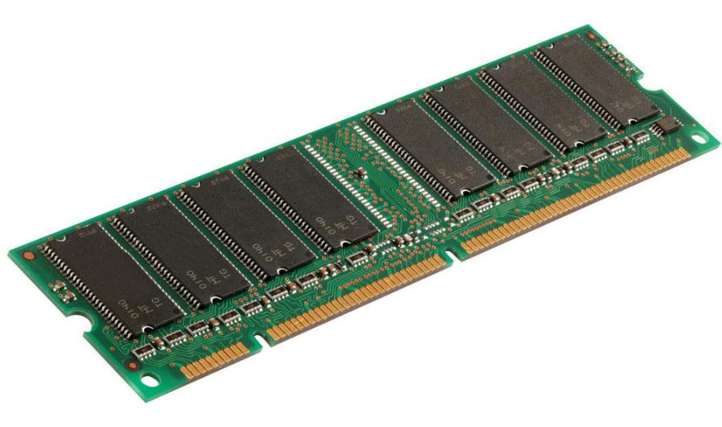
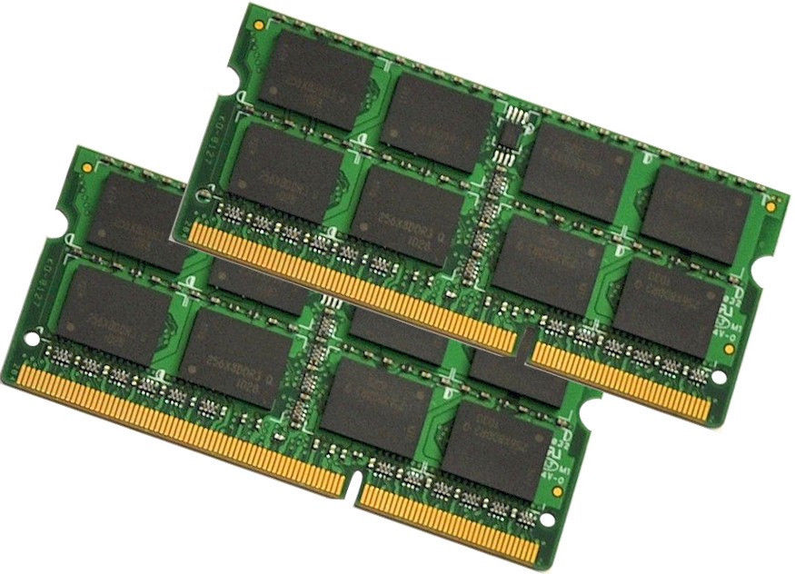
Operačná pamäť RAM
RAM – random access memory /pamäť s priamim prístupom/
Slúžia na ukladanie údajov, ktoré počítač potrebuje na spracovanie práve vykonávanej úlohy
Sú veľmi rýchle narozdiel od externých pamätí (napr. Disky, USB klúče atď.)
Po vypnutí PC sa údaje v nej uložené vymažú

Slide 5
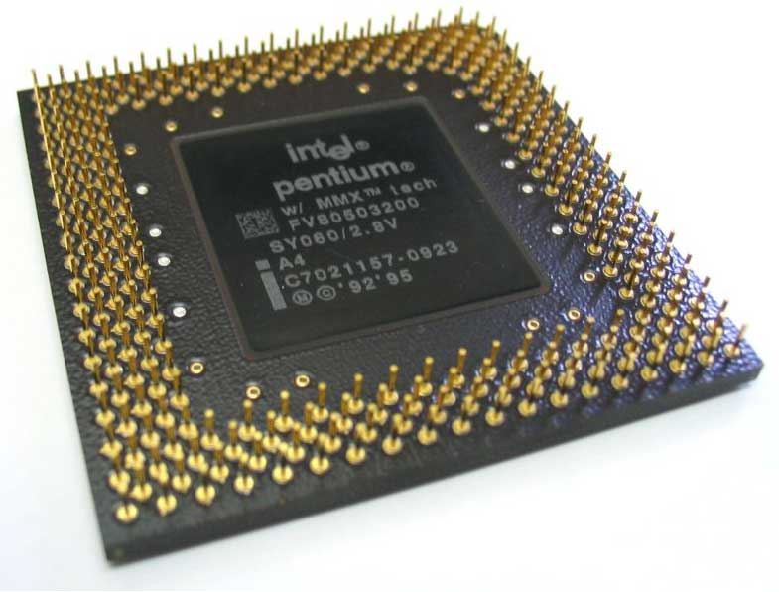
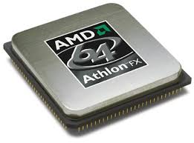
Procesor - CPU
CPU – Central Processing Unit – centrálna procesorová jednotka – procesor základnej jednotky
Postupne spracuváva vstupy na výstupy
Je ukrytý pod chladičom a ventilátorom, ktorý ho chráni a odvádza nadbytočné teplo

Slide 6
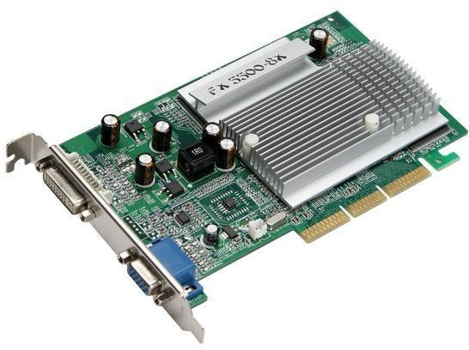
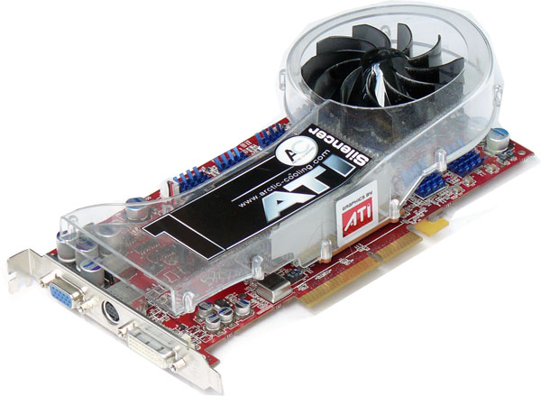
Grafická karta - GPU
GPU – graphic precessor unit /grafický adaptér, videoadaptér, videokarta/
Zabezpečuje zobrazenie informácií na zobrazovacej jednotke napr. na monitore

Slide 7
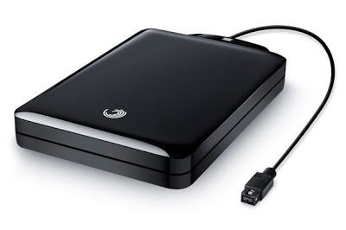
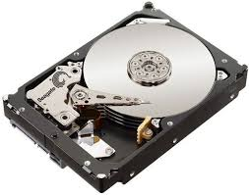
Pevný disk HDD
HDD – harddisk Drive
Zariadenie na uchovávanie údajov (texty, obrázky, hudba, filmy...)
Údaje sa ukladajú natrvalo, pokiaľ ich užívateľ nevymaže
Môže byť umiestnený aj mimo PC ako externý disk

Slide 8
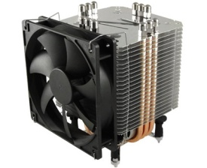
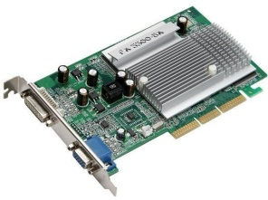
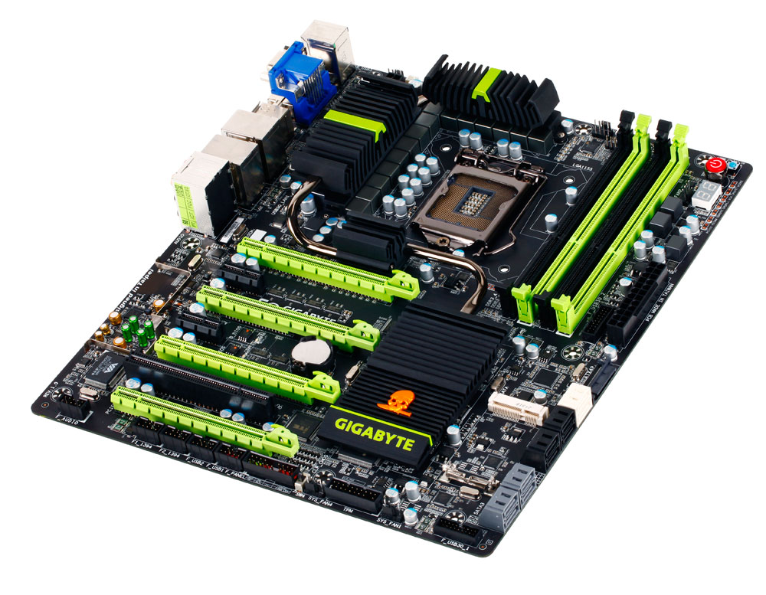
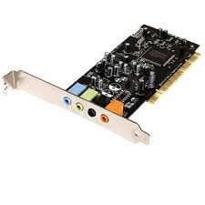
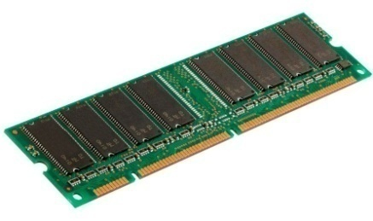
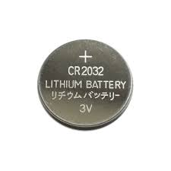
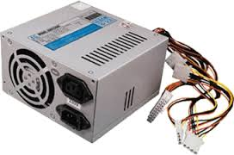
Čo patrí do základnej dosky...
chladič a ventilátor
grafická karta
Procesor
operačná pamäť
zvuková karta
zdroj
CMOS batéria
MATIČNÁ DOSKA
pevný disk

Slide 9
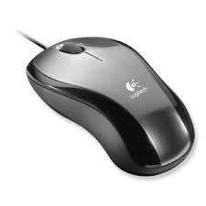
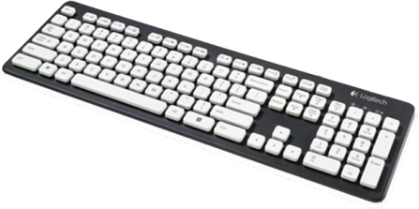
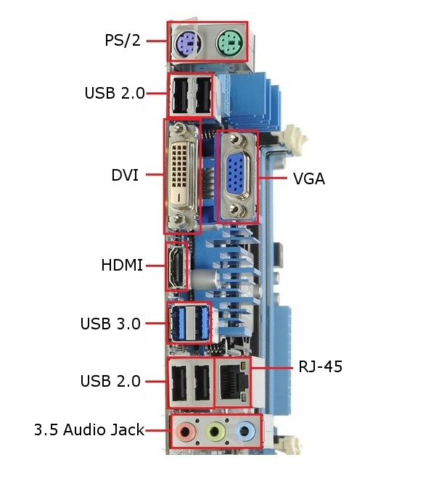
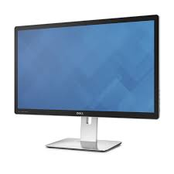
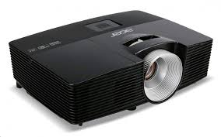
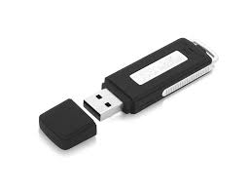
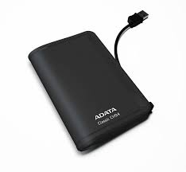
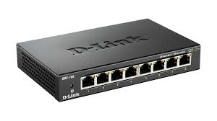
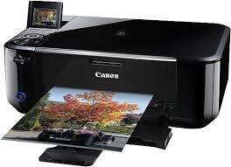
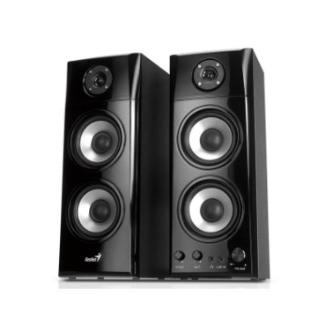
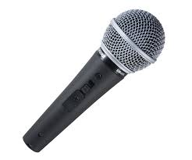
Zadný panel základnej dosky
myš
monitor
klávesnica
projektor
usb kľúč
externý hardisk
router
tlačiareň
reproduktory
mikrofón

Slide 10
Ďakujem za pozornosť
Koniec
A UŽ VIEM Z ČOHO SA SKLADÁ POČÍTAČ...

